Slide 1
AKUTES NIEREN VERSAGEN (ANV)
von Kalojan Velitschkov

Slide 2
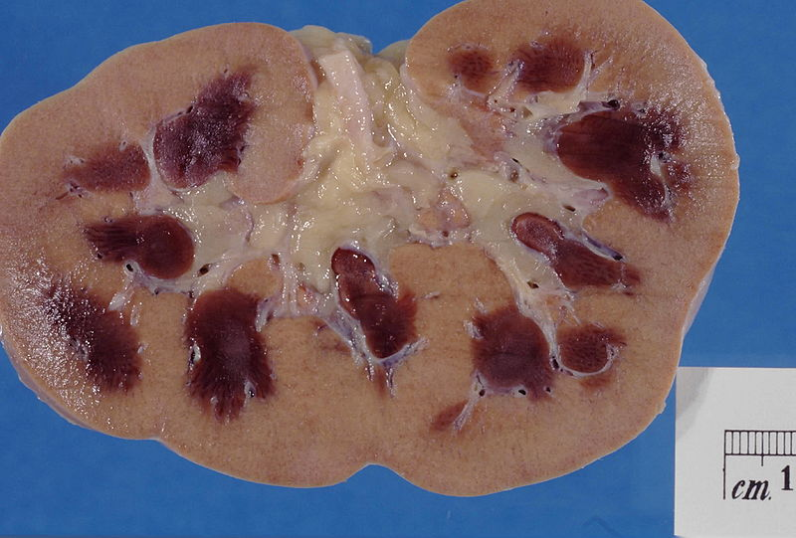
Was ist ANV?
Ein Verschlechterung der Nierenfunktion
Prerenal, renal und postrenal
Folgen

Slide 3
Definition und Stadieneinteilung
Das Spektrum des akuten Nierenversagens reicht von einer minimalen Erhöhung des Serum-Kreatinins bis zum vollständigen Verlust der Nierenfunktion.

Slide 4
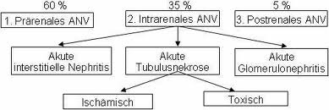
Einteilung nach Ätiologie
Prärenales ANV
Volumenmangel
zirkulatorisches ANV
toxisch bedingtes ANV
Intrarenales ANV
Akute tubulointerstitielle Nephritis
Akute Tubulusnekrose
Mikrovaskuläre Ursache
Postrenales ANV
beidseitige Obstruktion der Harnleiter im Rahmen von Abflussstörungen
Verlegung der Harnblase
Einengung der Harnröhre

Slide 5
Epidemiologie
Zur Epidemiologie des akuten und akut-auf-chronischen Nierenversagens existieren nur wenige Studien. In einer populationsbasierten Untersuchung in Schottland betrug die Inzidenz des akuten Nierenversagens 1811 Fälle pro Million Einwohner, die Inzidenz des akut-auf-chronischen Nierenversagens 336 Fälle pro Million Einwohner. Patienten mit akutem Nierenversagen waren im Median 76 Jahre alt, Patienten mit akut-auf-chronischem Nierenversagen 80,5 Jahre.

Slide 6
Pathophysiologie und -genese
URSACHEN
exogene oder endogene Gefäßverengung (Vasokonstriktion)
Sauerstoffmangel im engeren Sinne (Hypoxie, Ischämie)
Stoffe, die auf die Niere giftig wirken (Nephrotoxine)

Slide 7

RISIKOFaktoren
chronische Risikofaktoren: jahrelange arterielle Hypertonie, Diabetes mellitus, Herz- und Nierenerkrankungen, höheres Lebensalter, Schmerzmittelmissbrauch (besonders Nichtopioid-Analgetika)
akute Risikofaktoren: Volumenmangel, ausgeprägte Hypotension (Blutdruckabfall), Infektion, Hämolyse (Freiwerden von Hämoglobin, siehe oben), Rhabdomyolyse (Muskelzerfall), akute Pankreatitis, intravasale Gerinnung, Therapie mit nephrotoxischen Pharmaka

Slide 8
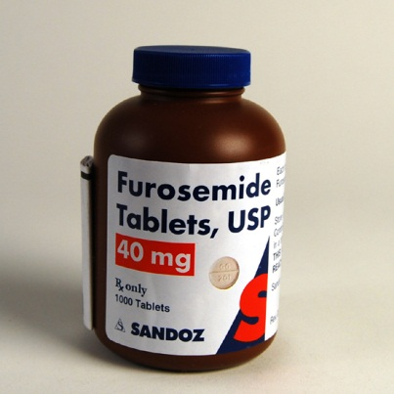
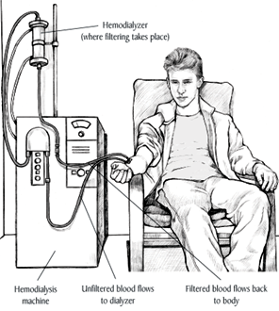
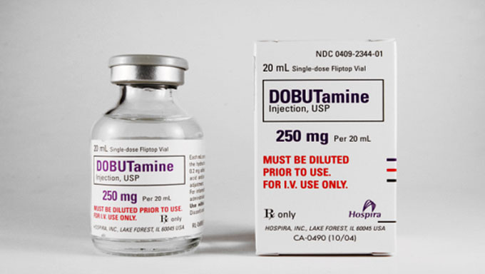
Therapie
Vorbeugende Therapie
Nierendurchblutung
Kreislaufstabilisierung
Diuretika
Behandlung
Hämofiltration, Dialyse

